Slide 1
Europske integracije i organizacije

Slide 2
Nakon današnjeg sata moći ćete…
Obrazložiti važnost interesnih integracija na razini Europe
Imenovati najvažnije europske integracije (EU, EFTA, CEFTA, NATO) i navesti njihovo područje djelovanja

Slide 3
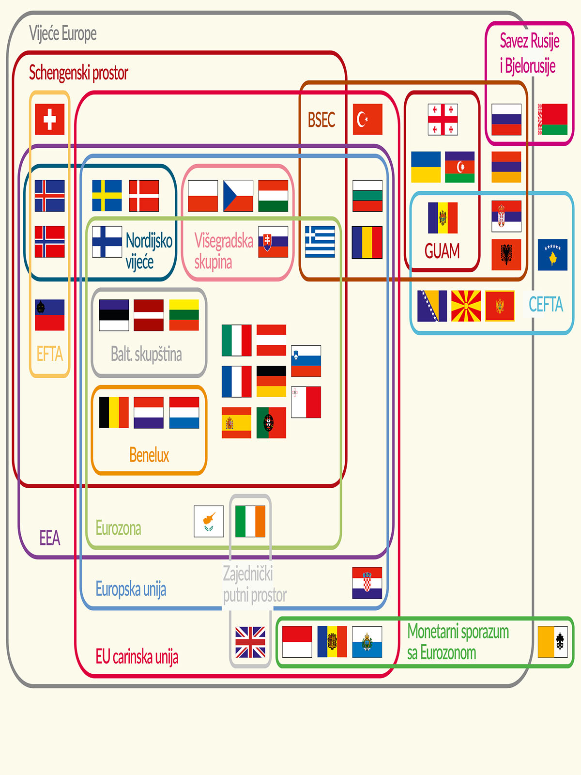
Europske integracije
Promotri skicu i uoči kako su se udruživale
europske države

Slide 4

Gospodarske organizacije u Europi
EFTA- Europsko udruženje za slobodnu trgovinu
osnovana zbog slobodne trgovine industrijskim proizvodima i povećanja trgovine poljoprivrednim proizvodima
nastala je 1960.g. na poticaj UK-a kao odgovor na stvaranje Europske zajednice
danas su članice Švicarska, Norveška, Island i Lihtenštajn
sjedište je u Ženevi

Slide 5

OECD
organizacija za suradnju i razvoj
osnovana 1961.g. sa sjedištem u Parizu
26 europskih i 11 izvaneuropskih država članica
cilj je dogovor i usklađenje zajedničke suradnje na području gospodarske i socijalne politike država članica
članice ostvaruju oko 60% svjetskog BDP-a

Slide 6
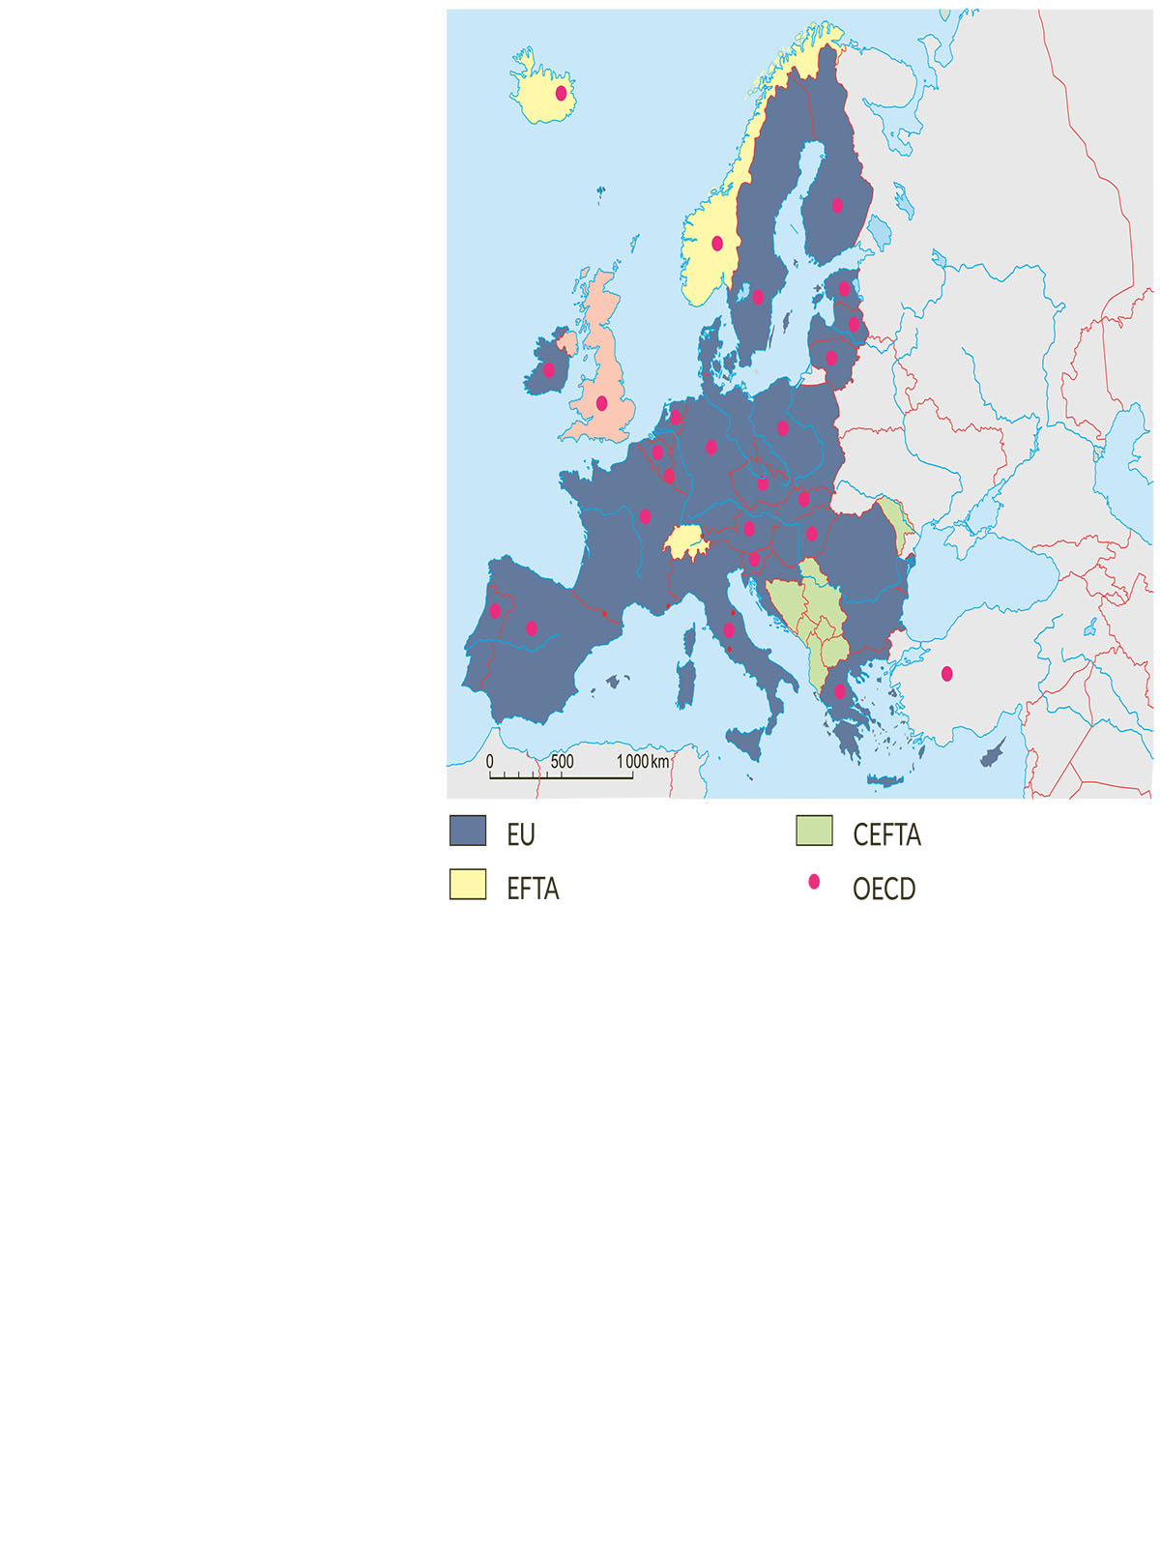
CEFTA
srednjoeuropski sporazum o slobodnoj trgovini
osnovana 1992. g. od strane Mađarske, Poljske i tadašnje Čehoslovačke
zbog ulaska u EU pojedine su zemlje članice istupile
Promotri kartu. Koje su države danas članice CEFTA-e?
Jesu li to bogatije ili siromašnije europske države?

Slide 7


Političke organizacije i vojni savezi
Vijeće Europe
utemeljeno 1949. g. s ciljem sprečavanja ponovnih ratnih sukoba u Europi
sjedište je u Strasbourgu
zalaže se za razvoj demokracije, ljudskih prava, rješavanje društvenih problema i stvaranje europskoga kulturnog identiteta
danas ima 47 članica, sve europske (osim Bjelorusije i Kosova) i Armenija, Azerbajdžan, Cipar, Gruzija i Turska
Hrvatska je članica od 1996.g.
himna je „Oda radosti”, a zastava azurnoplava sa krugom od 12 zvjezdica
Znaš li možda koja europska organizacija ima iste ove simbole?

Slide 8
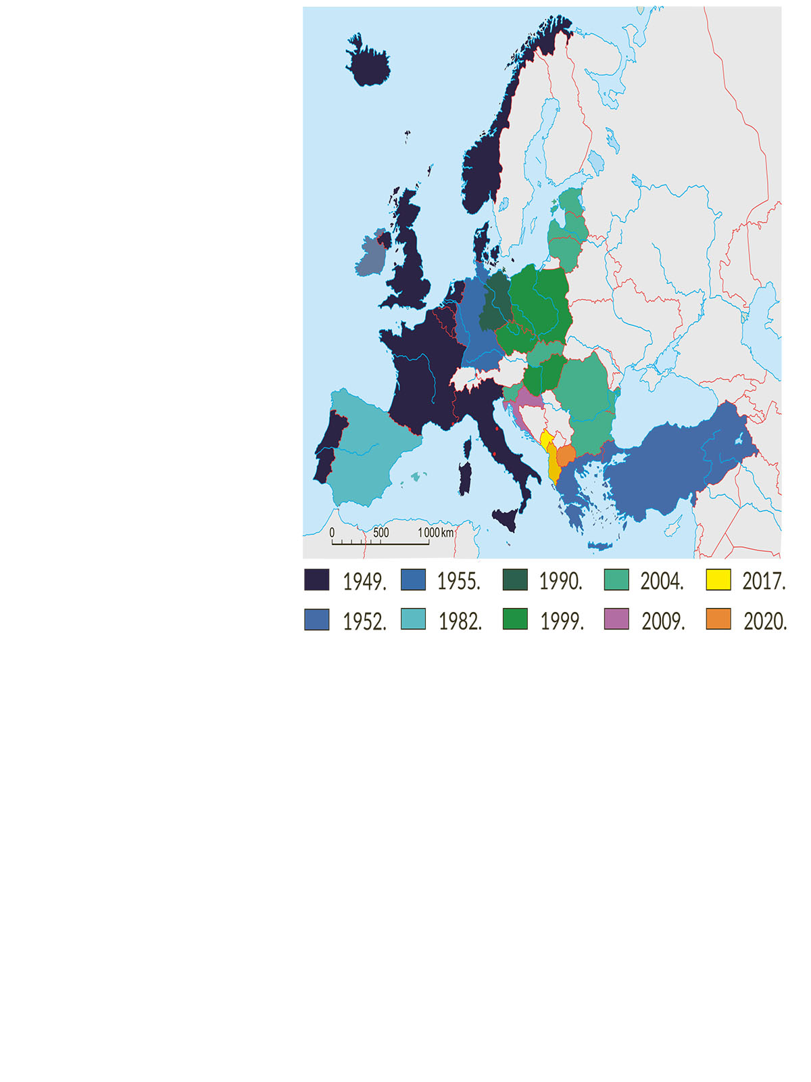

NATO savez
Sjevernoatlantski vojnopolitički savez
osnovan 1949.g. sa sjedištem u Bruxellesu
27 europskih članica uz SAD, Kanadu i Tursku
Promotri kartu. Je li Hrvatska članica NATO saveza?

Slide 9
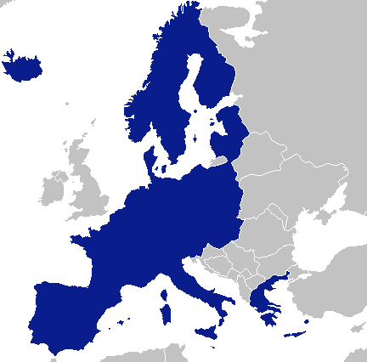
Schengenski prostor
Schengenski prostor je područje u kojemu se primjenjuje Schengenski sporazum o slobodnom kretanju ljudi
Sporazum je potpisan 1985.g. nedaleko od gradića Schengena u Luksemburgu
stupio je na snagu 1995.g., nakon ujedinjenja Njemačke
danas ga primjenjuju 22 članice Europske unije i 4 članice EFTA-e
Hrvatska je potpisala sporazum, ali ga još ne primjenjuje

Slide 10
Ponavljanje
Nacrtaj umnu mapu
U središte mape upiši pojam
EUROPSKE INTEGRACIJE I ORGANIZACIJE

Slide 11
Izradio: Damir Vinković, prof.

